Slide 1


PHÒNG GIÁO DỤC VÀ ĐÀO TẠO QUẬN LONG BIÊN
TRƯỜNG MẦM NON HOA HƯỚNG DƯƠNG
Lĩnh vực: Phát triển âm nhạc
Dạy hát : Đường em đi
Nghe hát: Em đi qua ngã tư đường phố

Slide 2
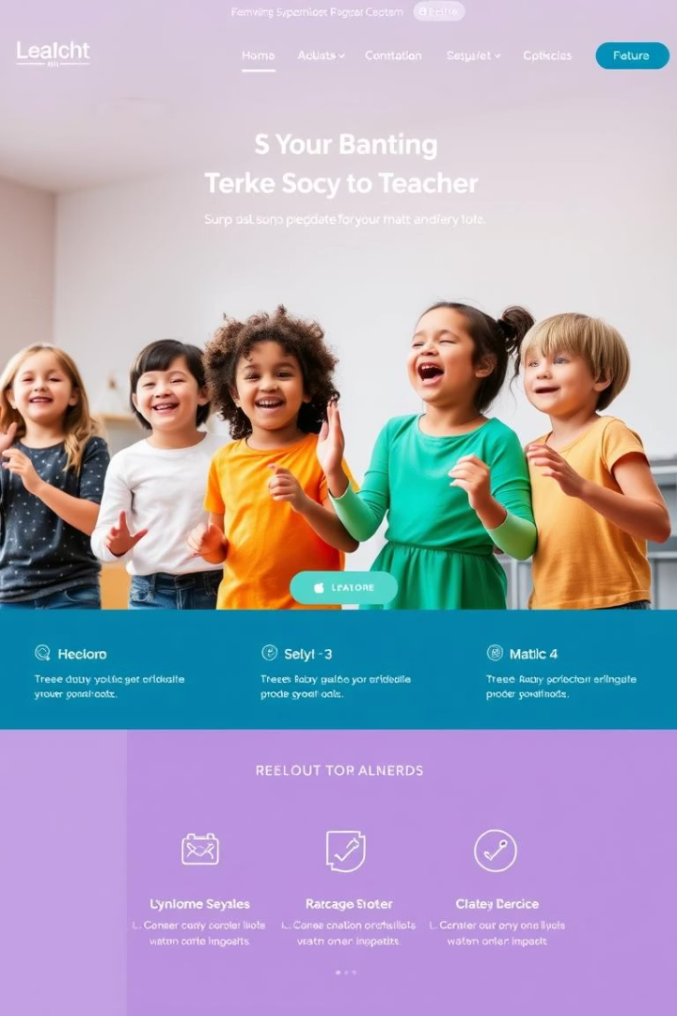

Dạy Hát và Nghe Hát: Chủ Đề Giao Thông
Chào mừng đến với buổi học âm nhạc hôm nay. Chúng ta sẽ cùng nhau khám phá hai bài hát thú vị về chủ đề giao thông. Mục tiêu là giúp các em làm quen và yêu thích âm nhạc, đồng thời hiểu hơn về an toàn giao thông.
by Huong Hoang

Slide 3
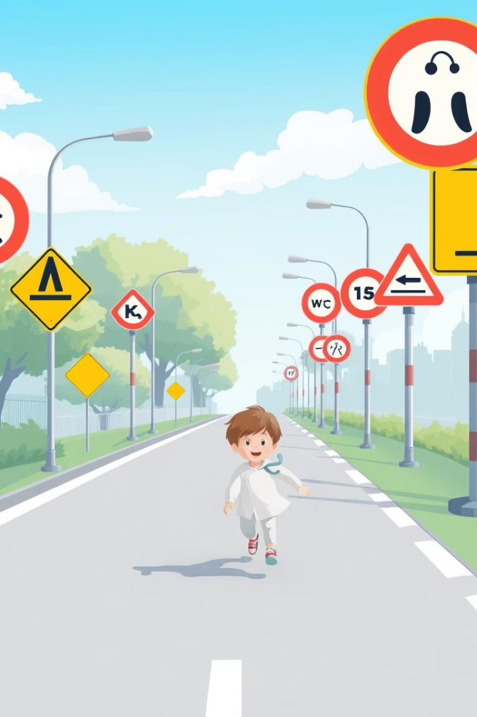
Dạy Hát: "Đường Em Đi" (Phần 1)
Cô sẽ mở nhạc mẫu bài "Đường em đi" cho các em nghe một lần. Hãy lắng nghe thật kỹ giai điệu và lời bài hát nhé! Cô sẽ hát mẫu và kết hợp cử chỉ minh họa để các em dễ hình dung hơn.
Nghe nhạc mẫu
Lắng nghe giai điệu
Cô hát mẫu
Kết hợp cử chỉ

Slide 4
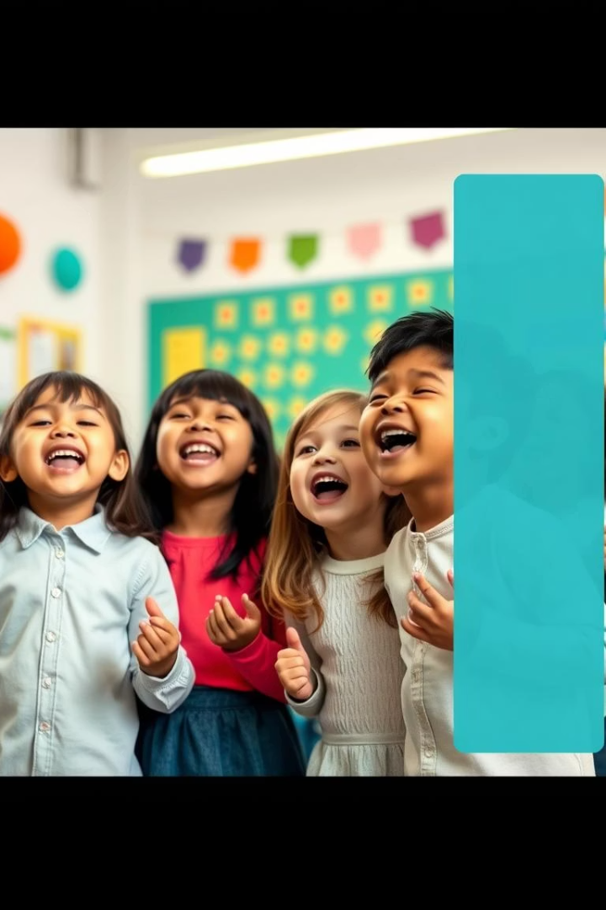
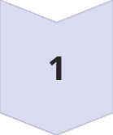
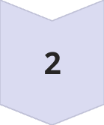
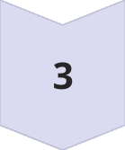
Dạy Hát: "Đường Em Đi" (Phần 2)
Bây giờ, cô sẽ dạy các em hát theo từng câu nhé! Cô hát mẫu, các em nhẩm theo, sau đó chúng ta cùng hát. Chúng ta sẽ hát theo nhạc với beat chậm và chuẩn. Cô khuyến khích các em kết hợp vận động tay nhẹ nhàng.
Hát mẫu - Nhẩm theo
Hát cùng nhau
Vận động tay

Slide 5
Nghe Hát: "Em Đi Qua Ngã Tư Đường Phố" (Phần 1)
Cô sẽ giới thiệu một bài hát rất hay, kể về một bạn nhỏ đi qua đường. Bài hát có tên là "Em đi qua ngã tư đường phố". Các em có tò mò muốn nghe không nào?
Giới thiệu bài hát
Câu chuyện
Tạo sự tò mò
Bạn nhỏ qua đường

Slide 6
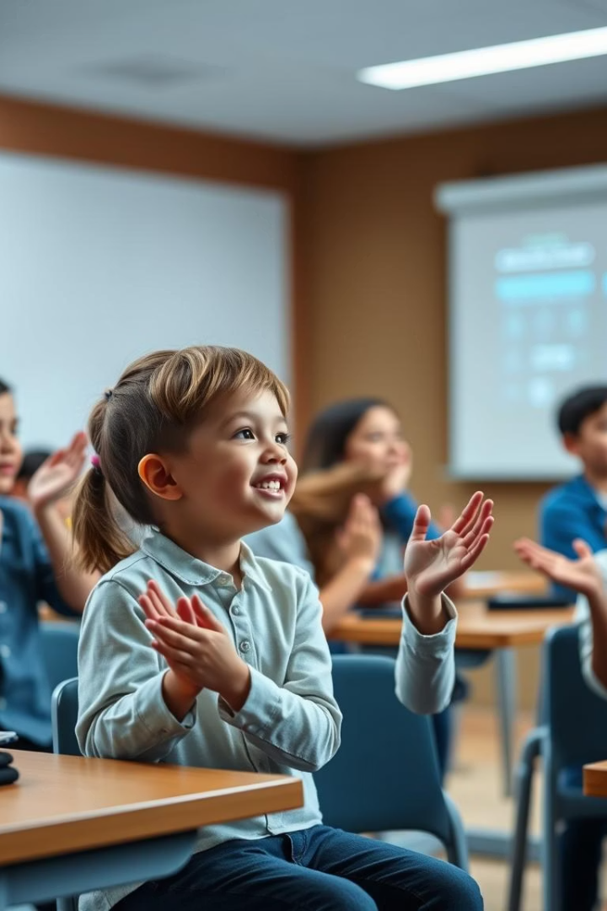


Nghe Hát: "Em Đi Qua Ngã Tư Đường Phố" (Phần 2)
Cô sẽ mở bài hát "Em đi qua ngã tư đường phố" cho các em nghe nhé! Hãy nhún nhảy, vỗ tay theo nhạc để cảm nhận giai điệu vui tươi của bài hát. Sau đó, cô sẽ hỏi cảm nhận của các em về bài hát.
Lắng nghe
Vỗ tay theo nhạc
Cảm nhận
Chia sẻ cảm xúc

Slide 7



Tổng Kết và Ôn Tập
Chúng ta sẽ cùng nhau hát lại một đoạn ngắn của bài "Đường em đi". Cô sẽ nhắc lại nội dung chính của hai bài hát hôm nay. Cô khen ngợi tất cả các em đã tham gia rất tích cực vào buổi học.
1
Khen ngợi
2
Ôn tập
3
Tổng kết

Slide 8
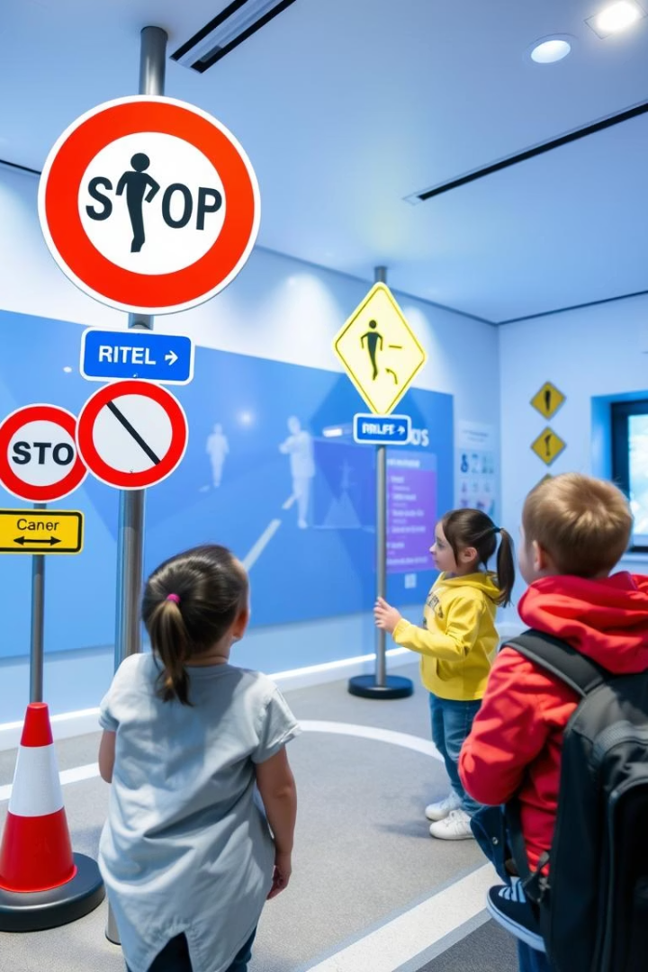
Củng Cố Kiến Thức Về An Toàn Giao Thông
Bài học hôm nay giúp các em hiểu hơn về an toàn giao thông. Hãy luôn nhớ các biển báo và tuân thủ luật lệ khi tham gia giao thông nhé! Điều này sẽ giúp các em bảo vệ bản thân và mọi người xung quanh.
Nhớ biển báo
Hiểu ý nghĩa
Tuân thủ luật
An toàn giao thông
Bảo vệ bản thân
Và mọi người

Slide 9
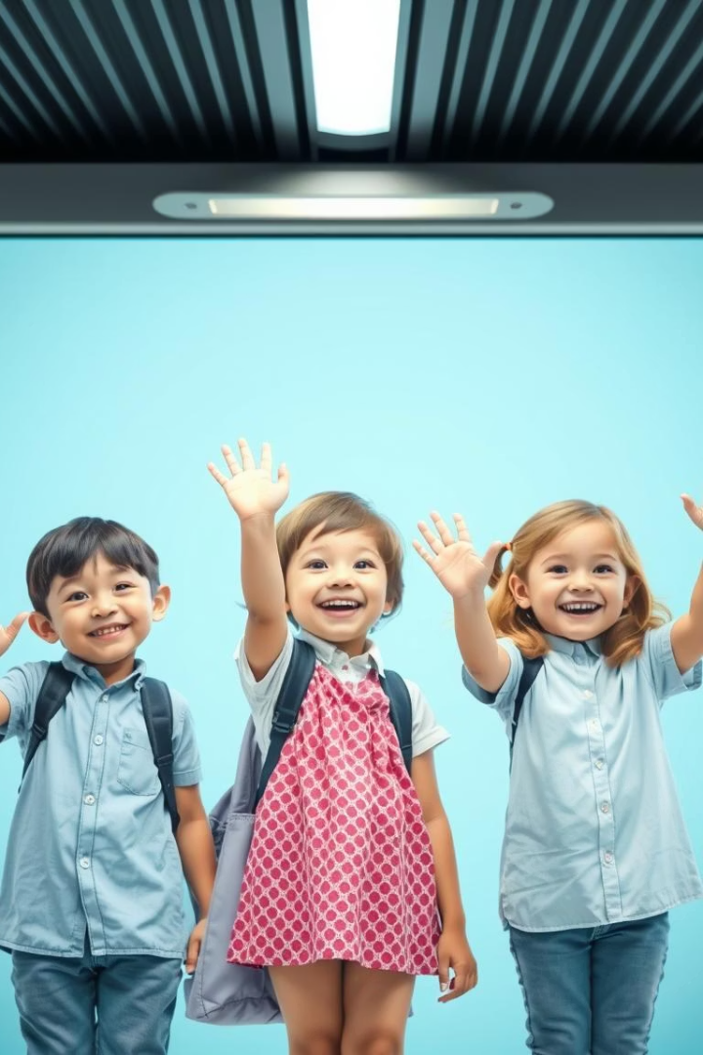



Hẹn Gặp Lại!
Cảm ơn các em đã tham gia buổi học hôm nay. Hẹn gặp lại các em trong những buổi học âm nhạc lần sau. Chúc các em luôn vui vẻ và học tốt!
Âm nhạc
Vui vẻ
Học tốt

